Slide 1
Redes Óticas
  Equipe:
  Carlos Henrique
  Diego Araújo
  Elliackin Messias
  Rafael Praxedes
Notes:
Um sistema de transmissão óptica tem três componentes fundamentais: a fonte de luz, o meio de
transmissão e o detector. Por convenção, um pulso de luz indica um bit 1, e a ausência de luz
representa um bit zero. O meio de transmissão é uma fibra de vidro ultrafina. O detector gera um
pulso elétrico quando entra em contato com a luz. Quan do instalamos uma fonte de luz em uma
extremidade de uma fibra óptica e um detector na outra, temos um sistema de transmissão de
dados unidirecional que aceita um sinal elétrico, converte o sinal e o transmite por pulsos de luz;
depois, na extremidade de recepção, a saída é reconvertida em um sinal elétrico.

Slide 2
Redes Óticas
Roteiro
  Introdução
  Background Histórico
  Motivação
  Arquitetura
  Comparação
  Conclusão
Notes:
Introdução
Falaremos sobre o que são redes opticas, conceitos necessários para o entendimento do resto da apresentaçao.
Background Histórico
Falaremos um pouco da evolução das redes opticas
Motivação
Falaremos sobre os beneficios de usar redes opticas
Arquitetura
Falaremos sobre os tipos de redes opticas, os dispositivos, multiplexação e roteamento.
Comparacao
Comparação com as redes sem fio
Conclusão
Redes opticas e seu futuro

Slide 3
Redes Óticas
  Introdução
  Definição
  Conceitos Básicos
Notes:
Definição:
Redes opticas são redes de telecomunicações de alta capacidade baseadas em tecnologias e componentes opticos que provêem roteamento, grooming, multiplexação/demutiplexação e serviçoes baseados em comprimento de onda.
Conceitos Básicos:

Slide 4
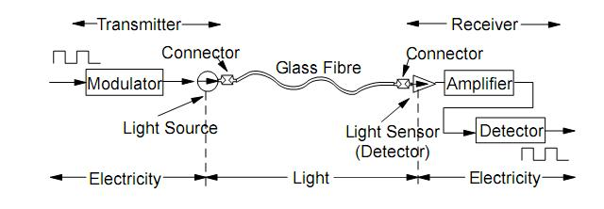
Redes Óticas
Conceitos

Slide 5
Redes Óticas
Redes de telecomunicação são construídas usando vários meios de comunicação.
Fio de cobre de par trançado
cabo coaxial
wireless(radio,microondas,satélite,infravermelho)
fibra ótica

Slide 6
Redes Óticas
Vantagens da Fibra Ótica
alta largura de banda
imunidade a ruido e interferência
baixo custo por unidade de largura de banda
facilidade de aperfeiçoamento usando tecnologia WDM
Notes:
Com a atual tecnologia de fibra
óptica, a largura de banda pode ultrapassar a casa dos 50.000 Gbps (50 Tbps) e muitas pessoas
estão procurando tecnologias e materiais de melhor qualidade. O limite prático da sinalização atual
é de cerca de 10 Gbps, devido à nossa incapacidade para realizar a conversão entre sinais elétricos
e ópticos com velocidade maior, embora já se tenha alcançado em laboratório a velocidade de 100
Gbps em uma única fibra.

Slide 7
Fibra Ótica

Slide 8
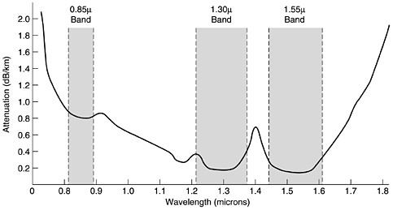
Notes:
A comunicação óptica utiliza três bandas de comprimentos de onda. Elas são centralizadas em
0,85, 1,30 e 1,55 micra, respectivamente. As duas últimas têm boas propriedades de atenuação
(uma perda inferior a 5% por quilômetro). A banda de 0,85 mícron tem uma atenuação maior mas,
por outro lado, nesse comprimento de onda, os lasers e os chips podem ser produzidos a partir do
mesmo material (arsenieto de gálio). As três bandas têm entre 25.000 e 30.000 GHz de largura

Slide 9
Redes Óticas
  Definição
Redes óticas são redes de telecomunicações de alta capacidade baseadas em tecnologias e componentes ópticos que provêem roteamento, grooming, multiplexação/demutiplexação e serviçoes baseados em comprimento de onda.

Slide 10
Devido as essas vantagens:
Redes óticas tem alta capacidade
Pode ser usado para prover serviços de alta largura de banda
Mesmo em wireless,infravermelho implica alta conectividade de largura de banda.

Slide 11
Redes óticas : Todas as redes usando fibras óticas como meio de transmissão.

Slide 12
Redes óticas transparentes(all-optical network): redes onde o sinal transmitido permanece na forma ótica até sua chagada no destino:

Slide 13
Multiplexação
AS Três grandes abordagens de multiplexação em redes opticas:
Time division multiplexing (TDM)
Space division multiplexing (SDM)
Wavelength division multiplexing (WDM)

Slide 14
TDM
-Em redes opticas de alta velocidade,entretanto,TDM é limitada pela transmissão
eletronica mais rapida,recepção, e tecnologia de processamento disponiovel nos
nós OEO,importantespara os supostos congestionamento eletrico-optico.
-Devido ao congestinomento eletrico-optico,redes opticas TDM enfretam
vários problemas explorando completamente enormes largura de banda das
fibras oticas.

Slide 15
SDM é uma solução simples para o congestionamento eletrico-optico.
Em SDM,uma única fibra é substituída com múltiplas fibras usadas em paralelo,
cada uma operando em alguma linha reta arbitraria(e.g., electronic peak rate of OEO transceiver).
SDM é adequado pra transmissões de curta distancia.
SDM tornou-se menos pratica e mais cara pelo aumento das distancias já que
múltiplas fibras precisam ser instaladas e operadas.

Slide 16
Wavelength division multiplexing (WDM)
WDM pode ser pensado como um FDM optico onde o tráfico de cada cliente é enviado sobre diferentes comprimentos de onda.
O multiplexador combina comprimento de ondas em um enlace de fibra de saida comum.
O demultiplexador separa comprimentos de onda e repassa cada comprimento para um receptor.

Slide 17
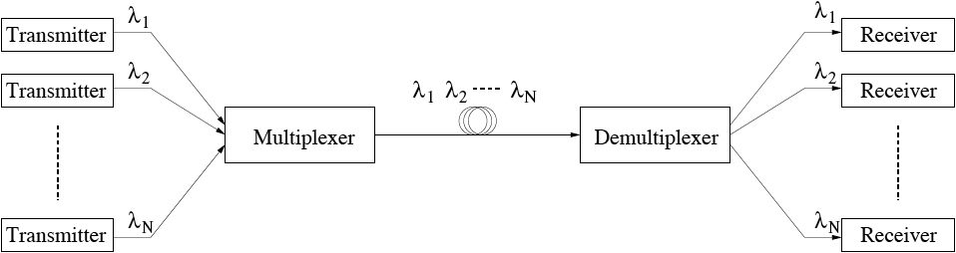
v

Slide 18
Wavelength division multiplexing (WDM)
WDM pode ser pensado como um FDM optico onde o tráfico de cada cliente é enviado sobre diferentes comprimentos de onda.
O multiplexador combina comprimento de ondas em um enlace de fibra de saida comum.
O demultiplexador separa comprimentos de onda e repassa cada comprimento para um receptor.
Notes:
WDM parece ser a abordagem mais promissora usada em grande quantidade em largura de banda de fibras fibras enquanto que evita falhas do TDM e SDM.
Cada comprimento de onda WDM pode operar em taxa de linha arbitraria bem abaixo da taxa de linha TDM agregada.
WDM leva grandes vantagens de potencial largura de bandas sem requerer multiplas fibras SDM ,o que implica em redução de custo.
Redes opticas WDM são amplamente estudadas por operadores de redes,indutrias,e grupos de pesquisa em todo mundo.
Redes ópticas de alto desempenho existentes e emergentes são provavelmente trabalhadas em todas as três técnicas de multiplexação,utilizado-se dos pon

Slide 19
Redes Óticas
Roteiro
  Introdução
  Background Histórico
  Motivação
  Arquitetura
  Comparação
  Conclusão
Notes:
Introdução
Falaremos sobre o que são redes opticas, conceitos necessários para o entendimento do resto da apresentaçao.
Background Histórico
Falaremos um pouco da evolução das redes opticas
Motivação
Falaremos sobre os beneficios de usar redes opticas
Arquitetura
Falaremos sobre os tipos de redes opticas, os dispositivos, multiplexação e roteamento.
Comparacao
Comparação com as redes sem fio
Conclusão
Redes opticas e seu futuro

Slide 20
Redes Óticas
Background

Slide 21
Topologias de Redes Óticas

Slide 22
Enlace ponto-a-ponto (fim-a-fim)
Inicialmente,fibra ótica usadas para sistemas de transmissão ponto-a-aponto entre o par de nós transmissor e receptor.
Nó transmissor: converte sinais elétricos em sinais óticos(conversão EO) e envia pela fibra ótica.
Nó receptor: converte sinal ótico de volta em sinal elétrico(conversão) para processamento eletrônico e armazenagem

Slide 23
Redes estrela:
-Múltiplos enlaces ponto-a-ponto são combinados por um star coupler
para construir redes óticas em estrelas de único salto.
-Star coupler é um dispositivo ótico broadcast que repassa
um sinal ótico chegando em alguma porta de entrada para
todas as portas de saias.
-Similarmente aos enlaces ponto-a-ponto,transmissores desempenham
conversão EO e receptores desempenham conversão EO.

Slide 24
Redes em anel
Conecta cada par de nos adjacentes com enlaces de fibra ponto-a-ponto.
Cada nó do anel realiza conversão OE e EO para os sinal que chegam e saem,respectivamente.
-Exemplo no mundo real: Fiber Distributed Data Interface(FDDI).

Slide 25
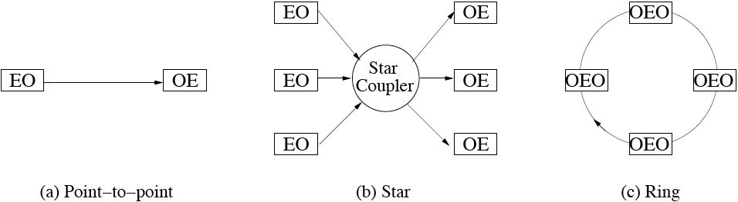

Slide 26
Redes Óticas
Evolução das Redes Óticas

Slide 27
SONET/SDH
Synchronous optical network(SONET) é um dos mais importantes padrões para enlaces óticos ponto-a-ponto.
-Padronização começou durante 1985.
-Primeiro padrão terminado em Junho de 1988.
-SONET/SDH é um exemplo de rede ótica que usava TDM
Notes:
O SONET (Synchronous Optical Network) é um padrão para transporte óptico formulado pela ECSA (Exchange Carriers Standards Association) para a ANSI (American National Standards Institute), que define padrões industriais no setor de telecomunicações nos Estados Unidos. Foi desenvolvido nos anos 80, para interconexão das centrais telefônicas americanas. Posteriormente, o SONET foi incorporado a sua versão internacional, o SDH (Synchronous Digital Hierarchy) pelo então CCITT, para comunicação intercontinental entre os dispositivos.
Dentre todos os seus anseios, o SONET priorizava os seguintes tópicos:
A rede deveria ser síncrona para o tráfego de voz, que é realizado a taxas fíxas. Dessa forma, a rede SONET é por definição ineficiente para tráfego de dados.
O padrão deveria enfatizar a manutenção centralizada, o que foi chamado de OAM&P (operations, administration, maintenance, provisioning).
A rede SONET deveria tomar posicionamento para o transporte de novos serviços da época, como o ATM.
Deveria fornecer mecanismos eficazes de proteção contra falhas.
Falando o mais resumidamente possível, o SONET deveria definir as taxas ópticas e seus equivalentes elétricos, os STS (Synchronous Transport Signals) na sua hierarquia de transmissão.

Slide 28
Rede opticas WDM são redes que implementam enlaces de fibra WDM com o sem
conversão OEO em nós intermediários.
Redes opticas WDM podem ser classificadas em:
(a) Redes Opacas WDM,isto é, com conversão OEO.
(b) Redes WDM transparentes,optical bypassing.
(c) Redes WDM translucidas,insto é, uma combinação de (a) e (b)

Slide 29
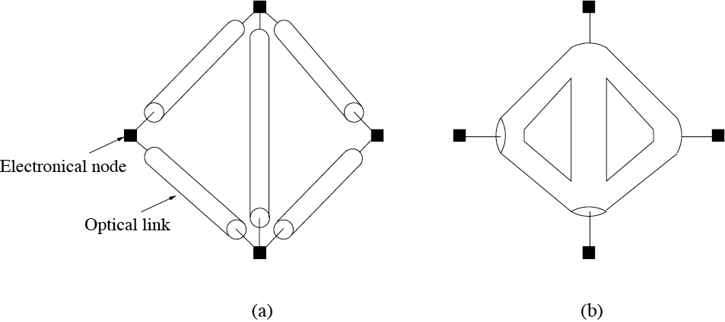

Slide 30
Componentes

Slide 31
(a) Combiner-Combinador
Coleta diferentes canais de comprimentos de S entradas e os combina em porta de saída comum.
(b) Splitter
Distribui igualmente todos os canais comprimentos de onda que chagam em uma porta de entrada para S portas de saída.
Waveband partitioner
(c) Divide conjuntos de canais de comprimento de onda chegando na porta de entrada em duas larguras de banda e roteia cada um deles para uma porta de saída separada.
Partitions set of wavelength channels incoming on input port into two different wavebands & routes each of them to separate output port

Slide 32
(e) Passive star coupler (PSC)
Trabalha como um combiner e um splotter conectados em série.
(f) Arrayed waveguide grating (AWG)
dispositivo estático de roteamento de comprimento de onda com respostas periódicos de comprimento chamadas de intervalo espectral livre(FSR).
Cada FSR provê um canal de comprimento de onda para cada par de porta de entrada e saída AWG.
AWG permite reuso parcial de todos os canais de comprimento de onda em todas as portas.

Slide 33
Transmissor
Um transmissor consiste de uma fonte de luz,um modulador e suporte eletrônicos.
Os dois tipos fontes de luz mais usados:
LEDs
Laser

Slide 34
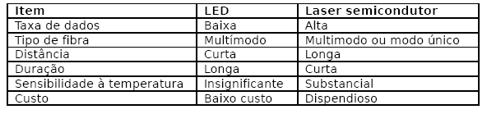

Slide 35
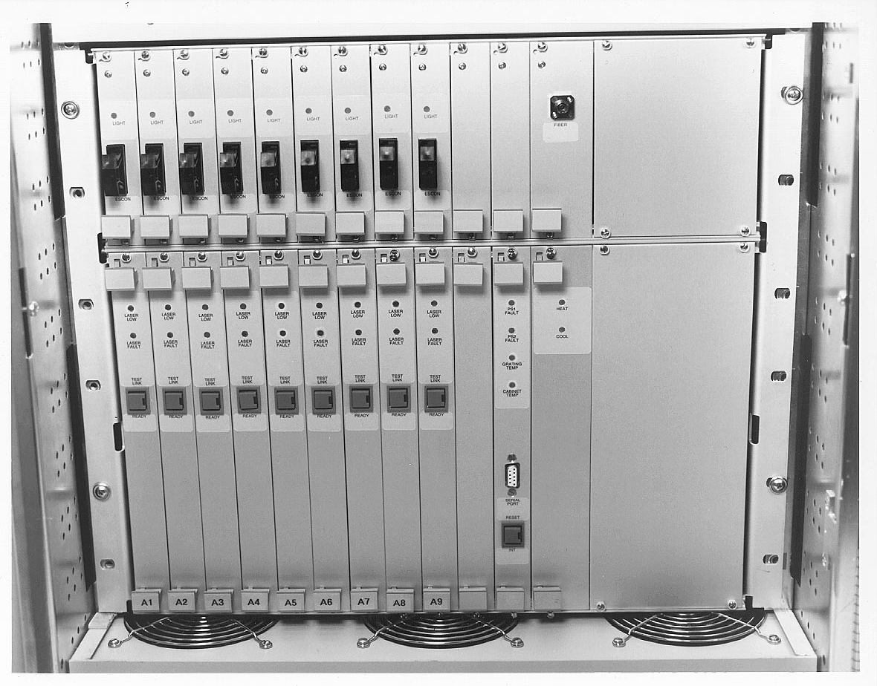
The IBM 9729 - A WDM System for the Metropolitan Area Network

